Slide 1
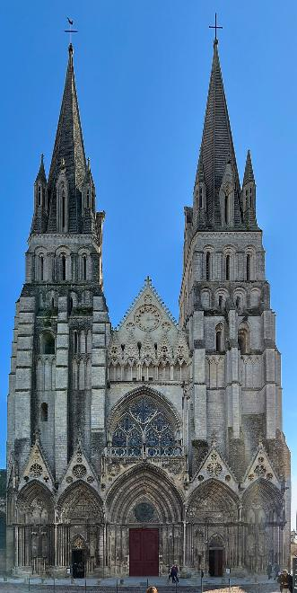
Cathédrale_Notre_Dame_-_Bayeux
N°1
La cathédrale Notre-Dame de Bayeux est un édifice catholique de style essentiellement roman et gothique normand, qui se dresse sur le territoire de la commune française de Bayeux dans le département du Calvados, en région Normandie.

Slide 2
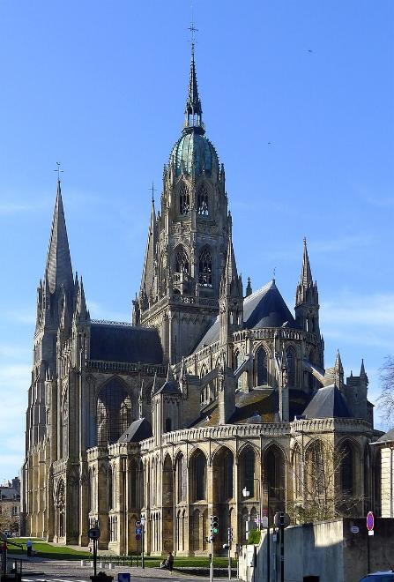
Chevet de la cathédrale Notre-Dame de Bayeux

Slide 3
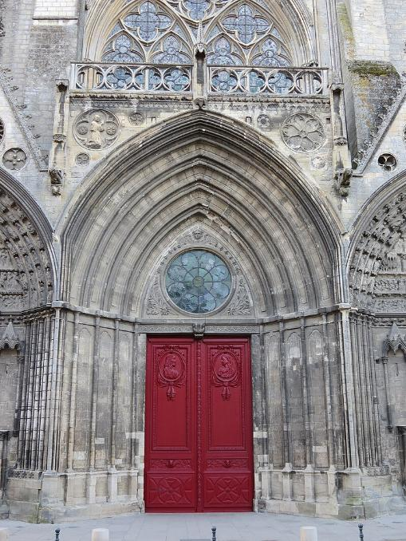
Portail_central_

Slide 4
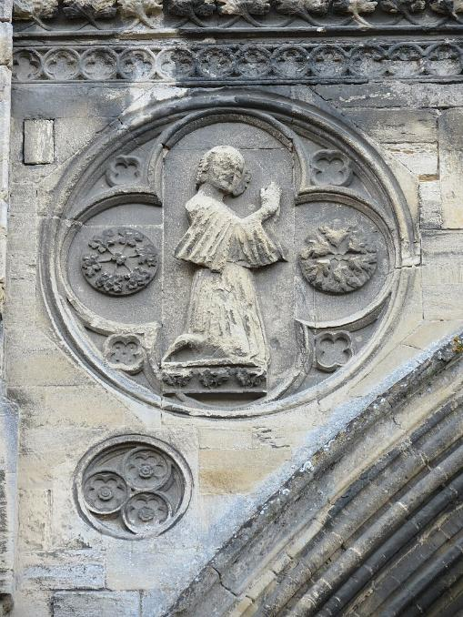
Clerc à genoux, sur l'écoinçon gauche de la balustrade du portail central.

Slide 5
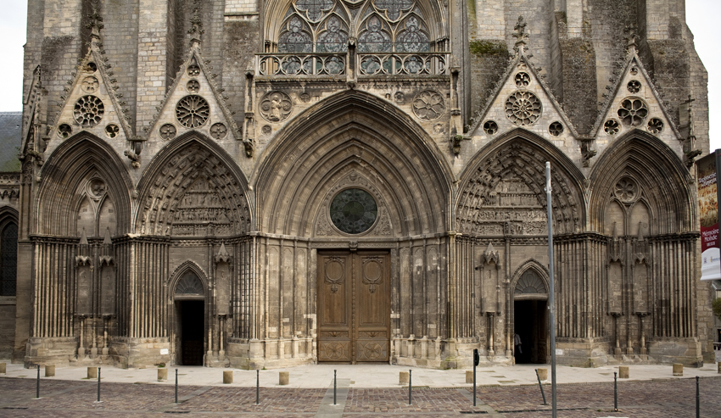
Les cinq portails de la façade occidentale.

Slide 6
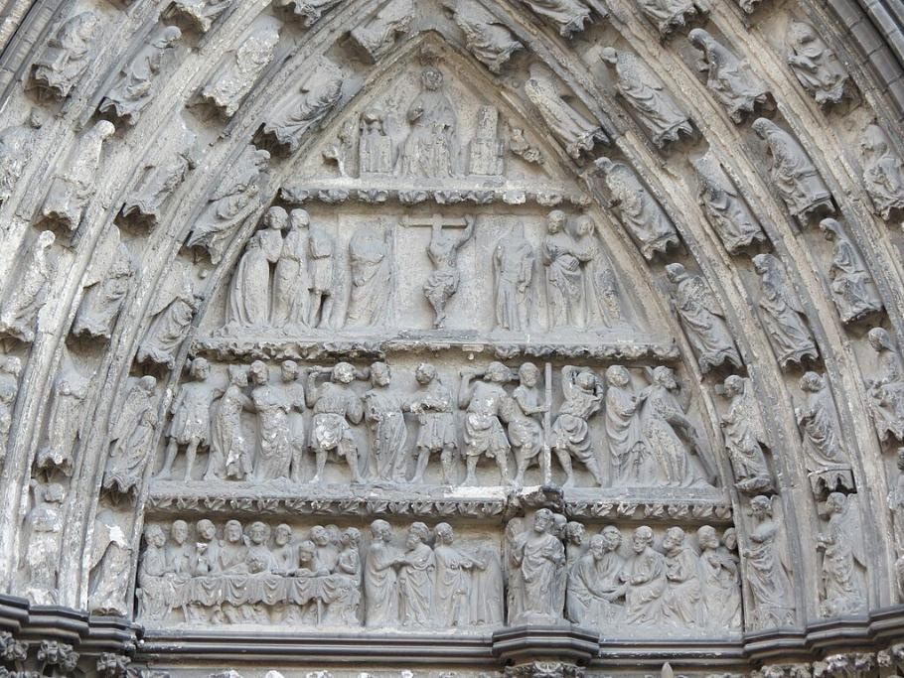
Tympan du portail nord, racontant la Passion du Christ.

Slide 7
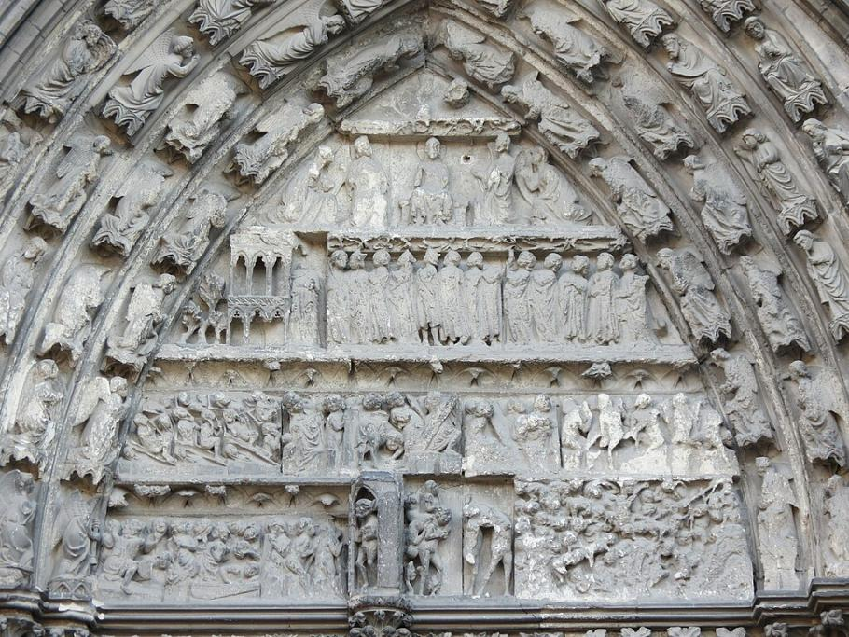
Tympan du portail sud, représentant le Jugement dernier.

Slide 8
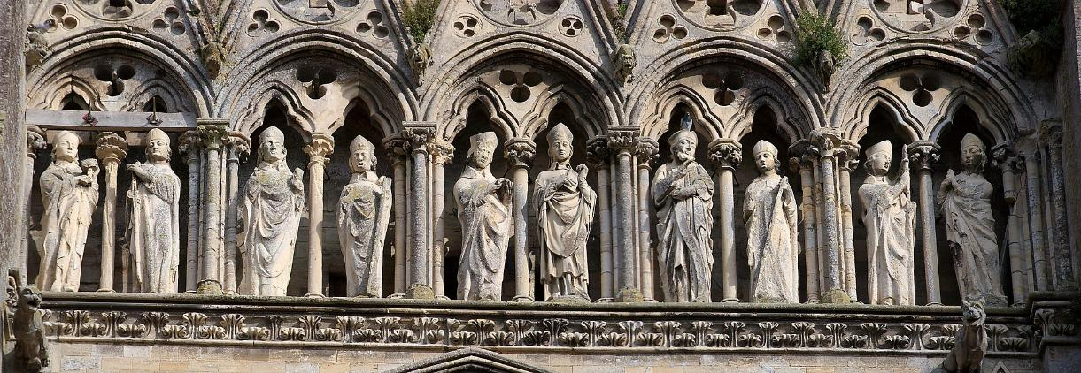
Galerie des évêques.

Slide 9
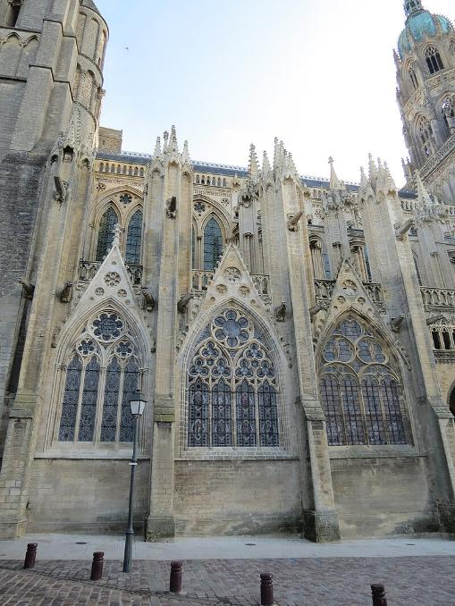
La façade sud des chapelles latérales.

Slide 10
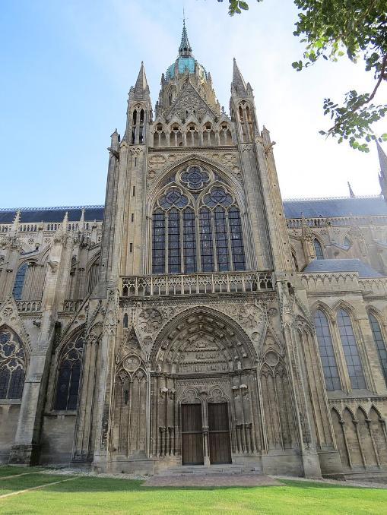
Le transept sud.

Slide 11
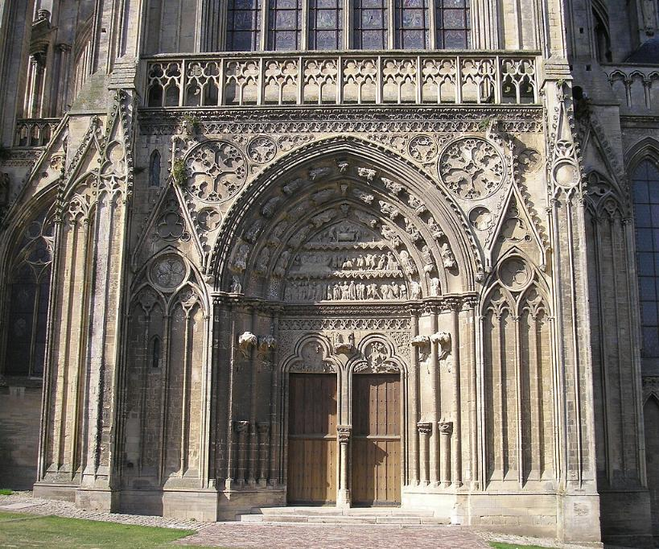
Le portail du Doyen.

Slide 12
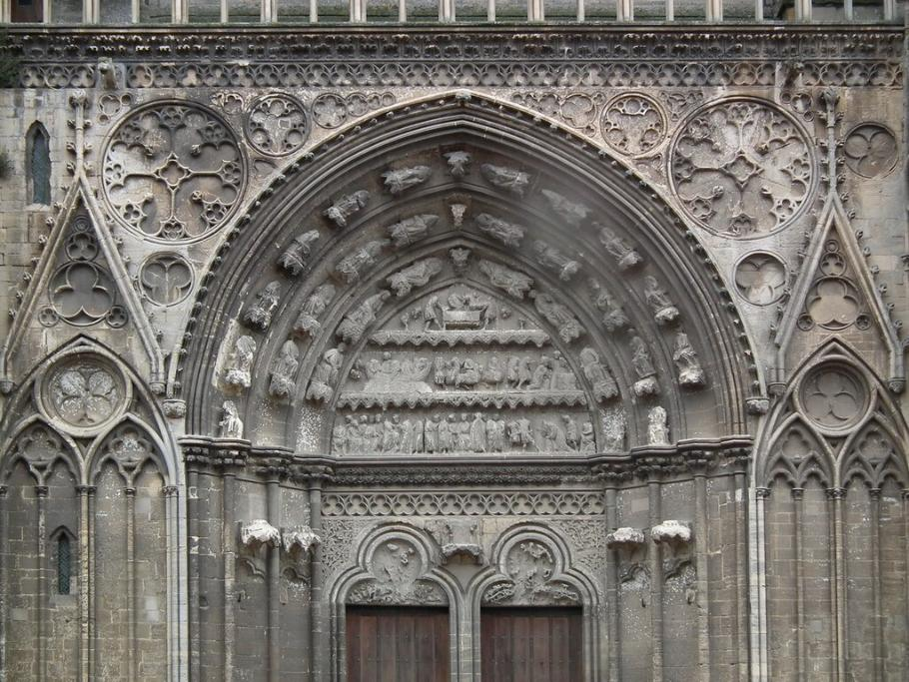
Le tympan du martyre de Thomas Becket.

Slide 13
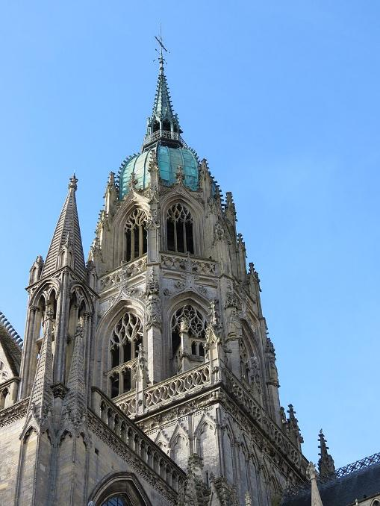
La tour centrale.

Slide 14
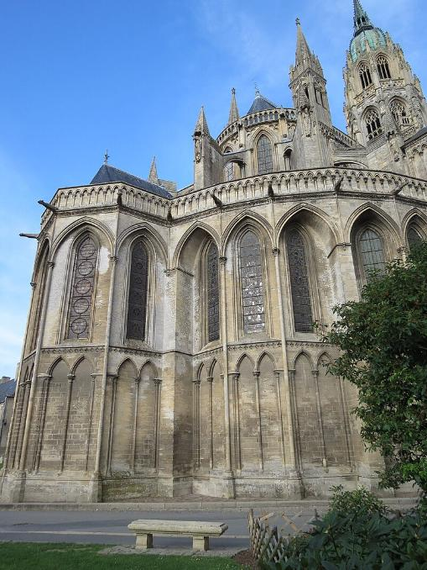
Le chevet avec la chapelle axiale qui émerge.

Slide 15
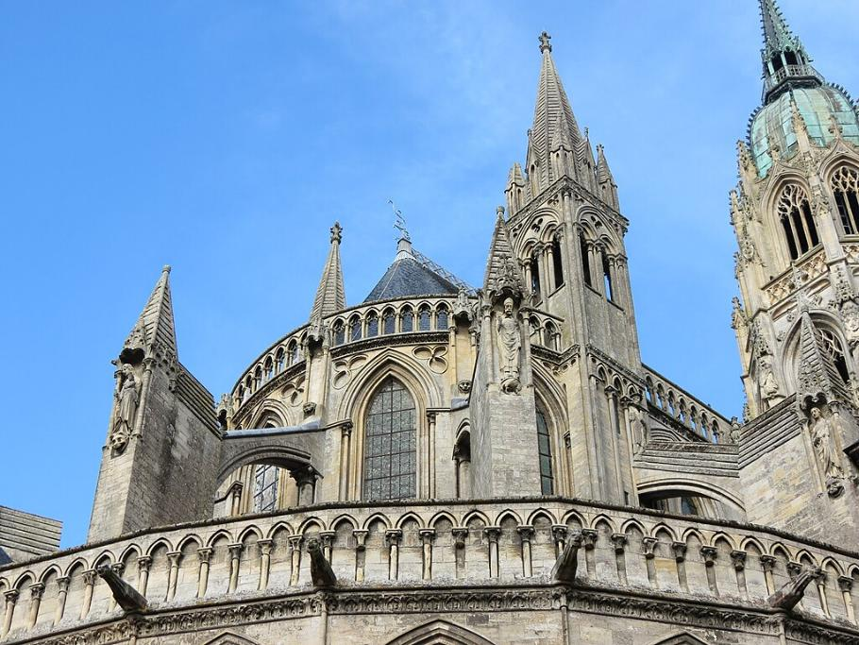
Le chevet et les statues sur les contreforts des arcs-boutants.

Slide 16
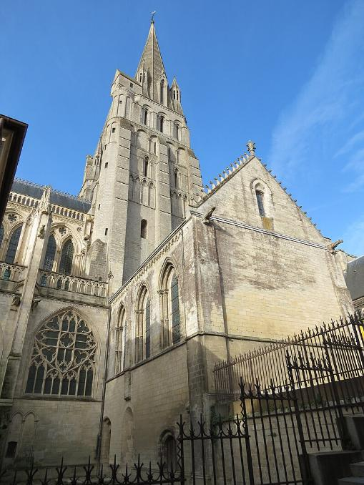
La salle du chapitre à la base de la tour nord, celle-ci présentant ici son angle nord-est avec la cage de l'escalier montant jusqu'à la « maison de guet ».

Slide 17
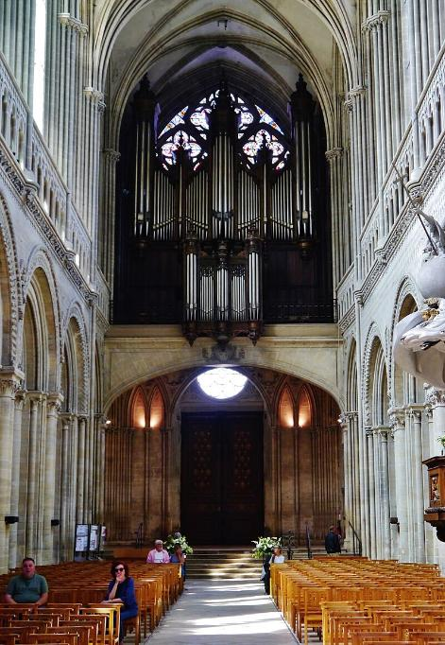
Le narthex vu de la nef.

Slide 18
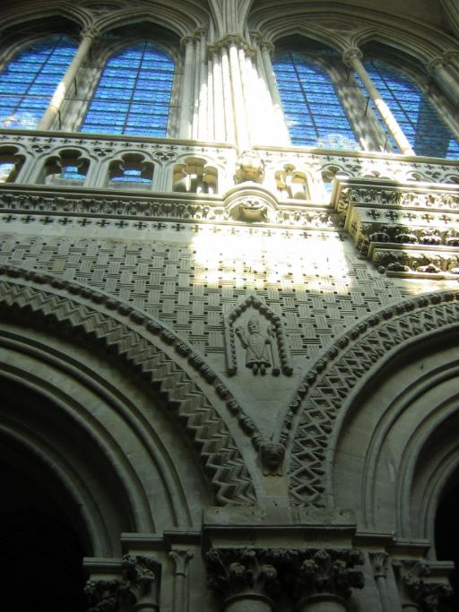
Intérieur. La pierre calcaire est ciselée.

Slide 19
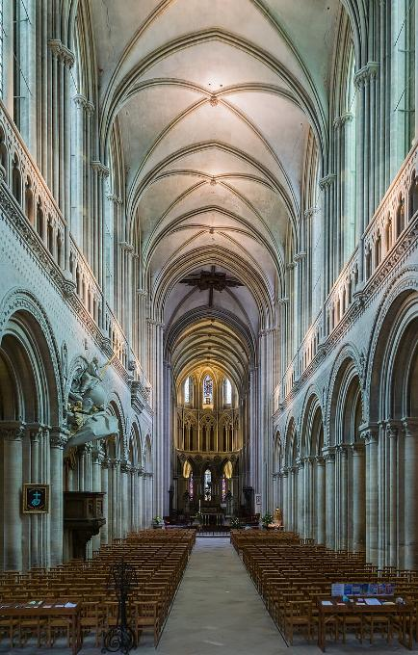
Nef (chœur au fond).

Slide 20
Nef (orgues de tribune au fond).

Slide 21
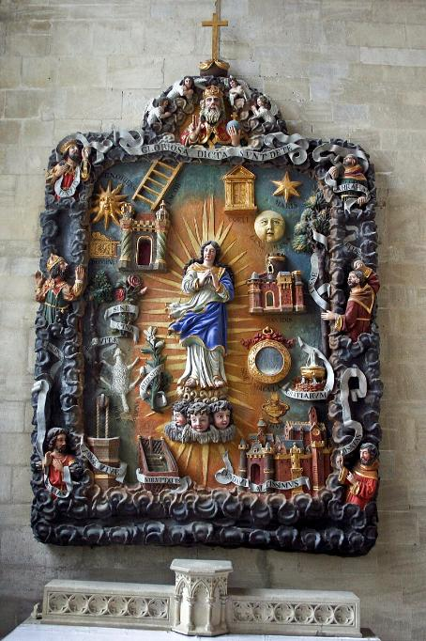
Retable des Litanies de la Vierge accompagnée de ses attributs, dans la première chapelle nord.

Slide 22
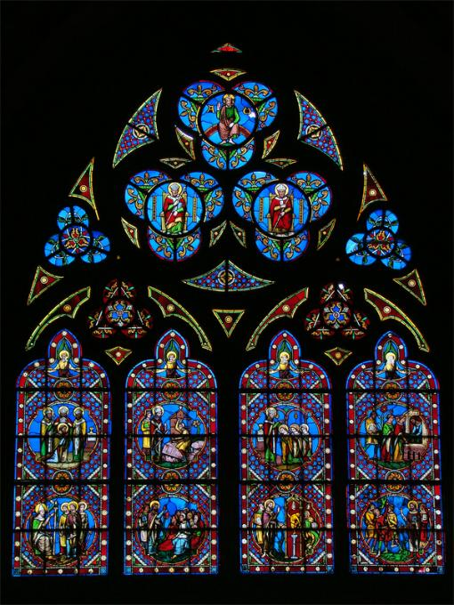
Vitrail de chapelle, bas-côté sud de la nef.

Slide 23
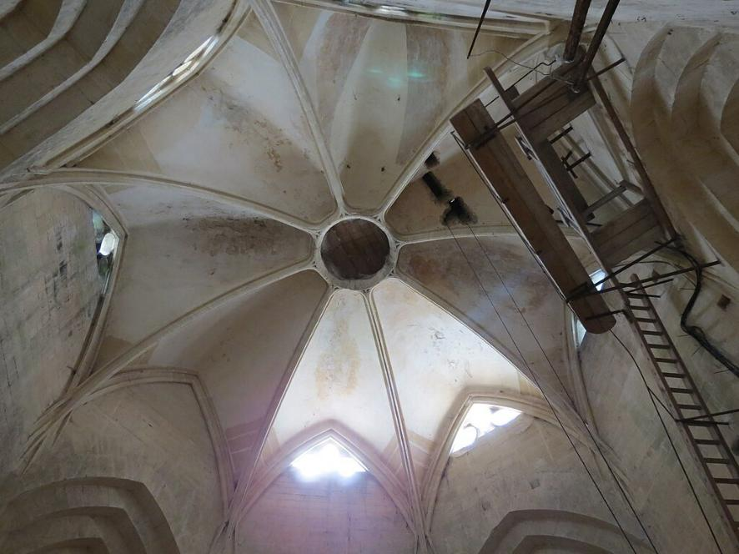
Voûte octopartite de la croisée du transept.

Slide 24
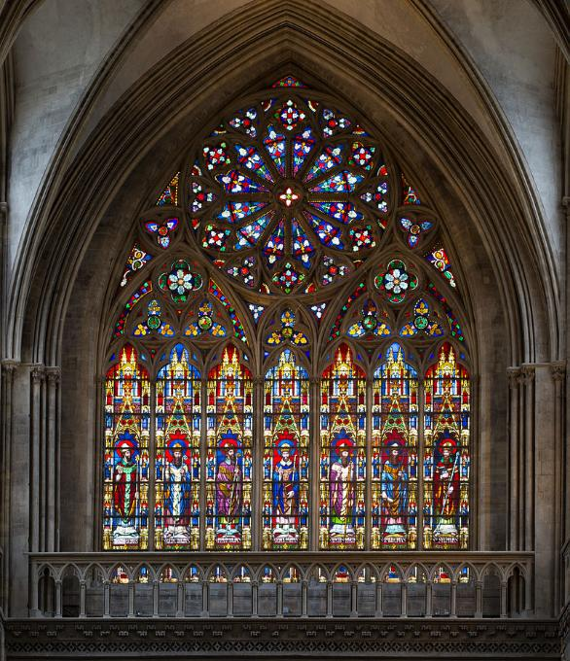
Verrière nord du transept.

Slide 25
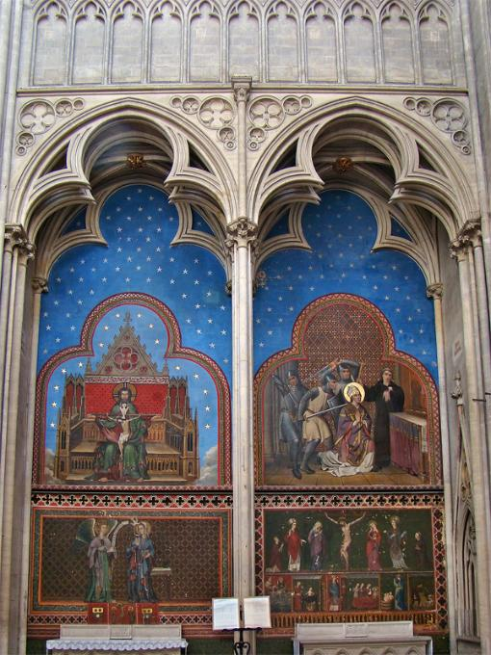
Chapelles Saint-Nicolas et Saint-Thomas Becket.

Slide 26
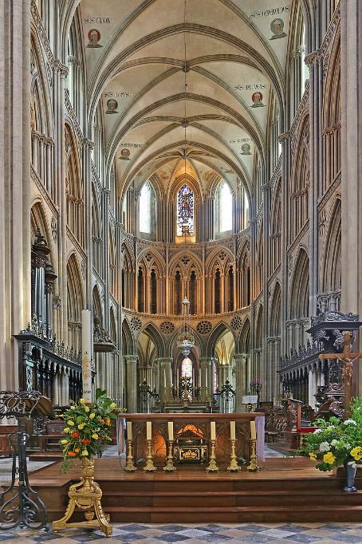
Le chœur gothique avec son aménagement provisoire

Slide 27
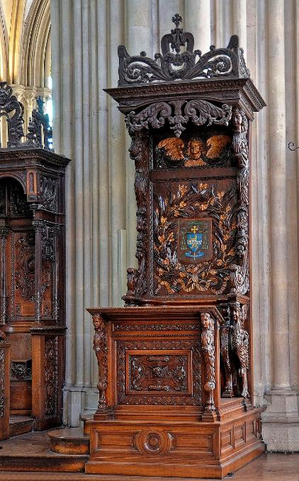
La cathèdre

Slide 28
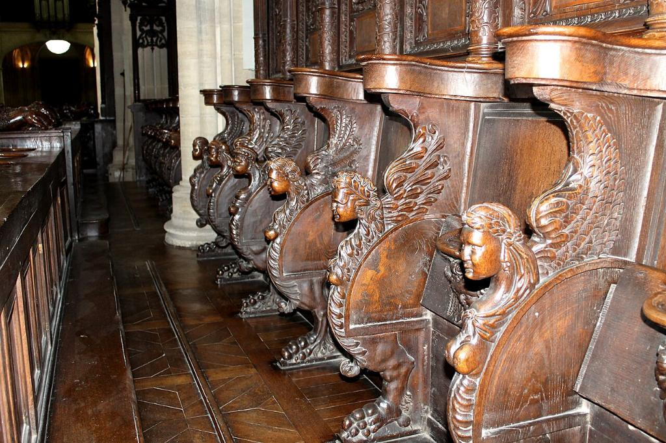
Stalles du chœur

Slide 29
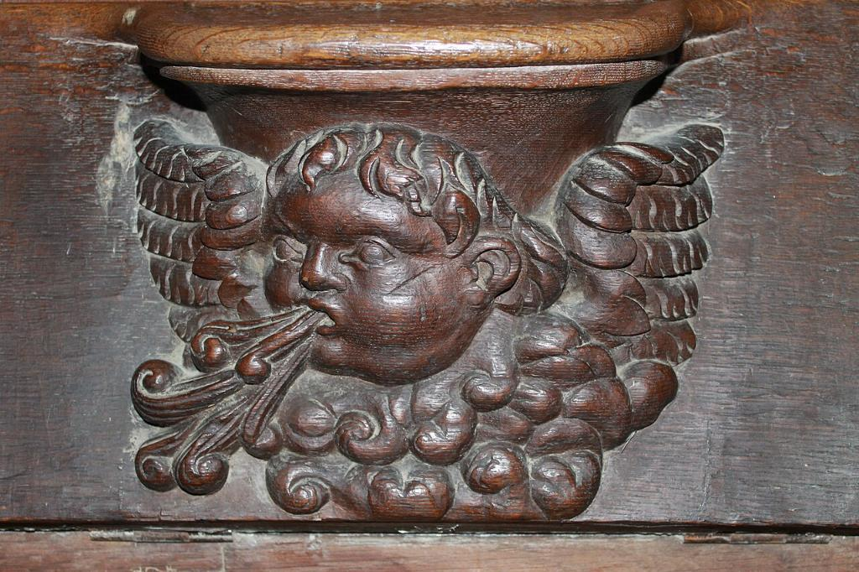
Miséricorde

Slide 30


Lorient Vous A Présenté La Cathédrale
Notre Dame De Baueux - Calvados
Les Images Et Le Son Du Net
Daniel

